Slide 1
Мастер-класс по изготовлению креативной елочки
Работа ученицы 5В класса гимназии №136 Евстроповой Марии.

Slide 2
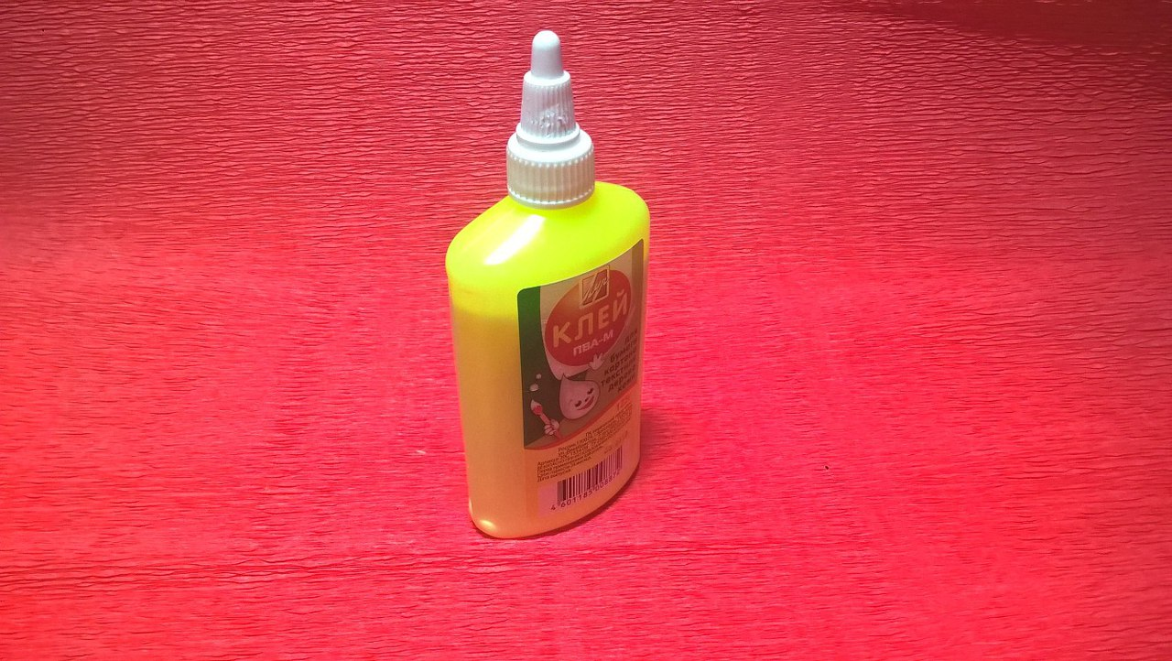
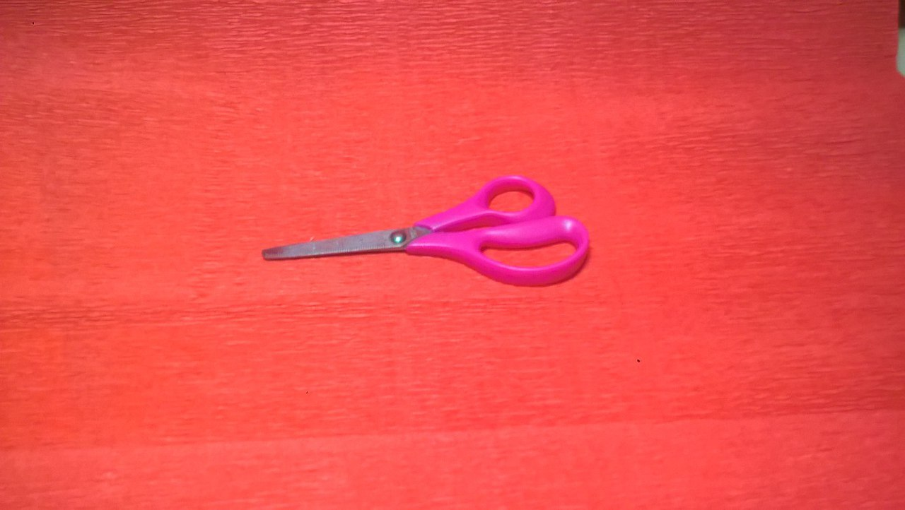
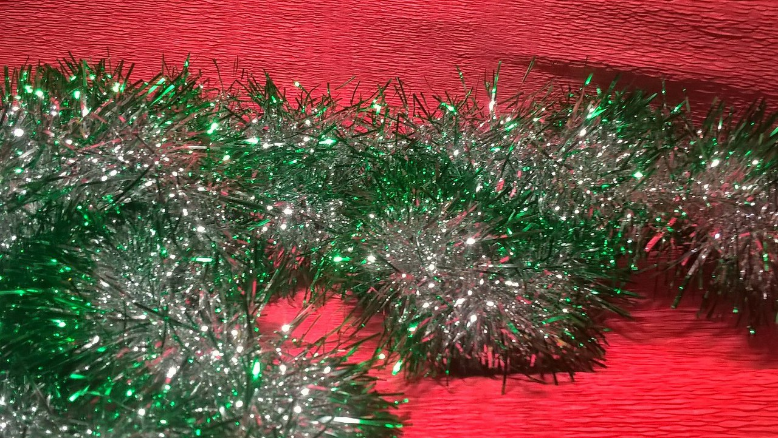
Клей ПВА
Лист А3
ДЛЯ РАБОТЫ ВАМ ПОНАДОБИТСЯ:
Ножницы
Мишура

Slide 3
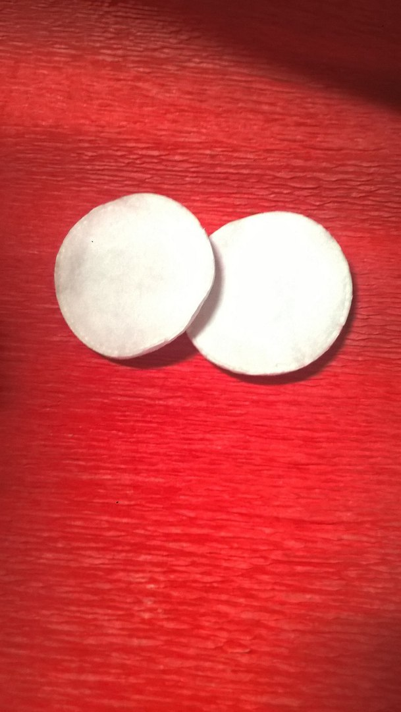
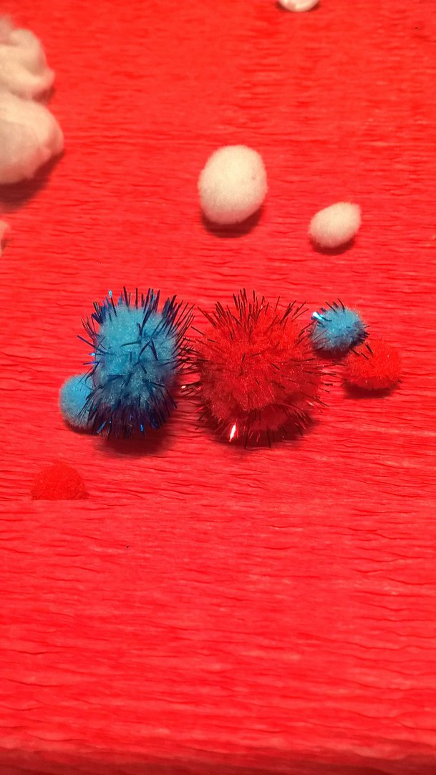
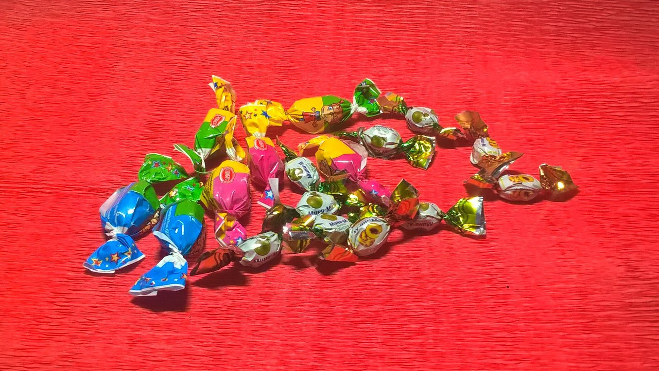
А ТАК ЖЕ:
Вата или ватные диски
Специальные шарики (если нет, можно скатать из ваты и покрасить краской)
Конфеты

Slide 4
1 Из листа А3 нужно сделать конус

Slide 5
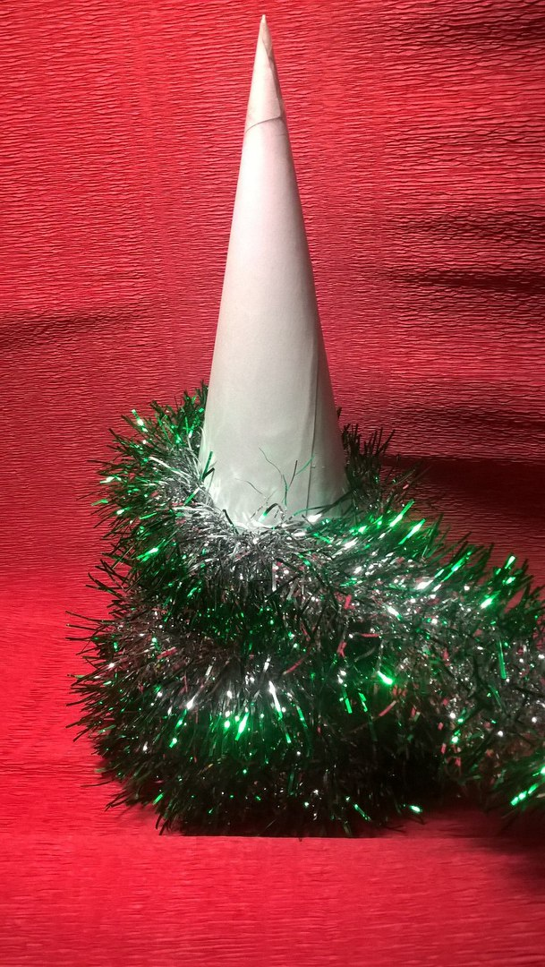
2 Начните обматывать конус мишурой, через небольшие промежутки приклеивая клеем ее к конусу

Slide 6
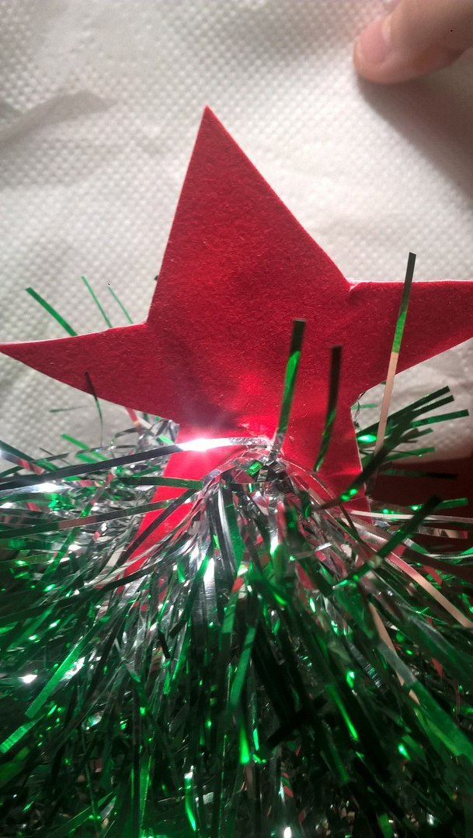
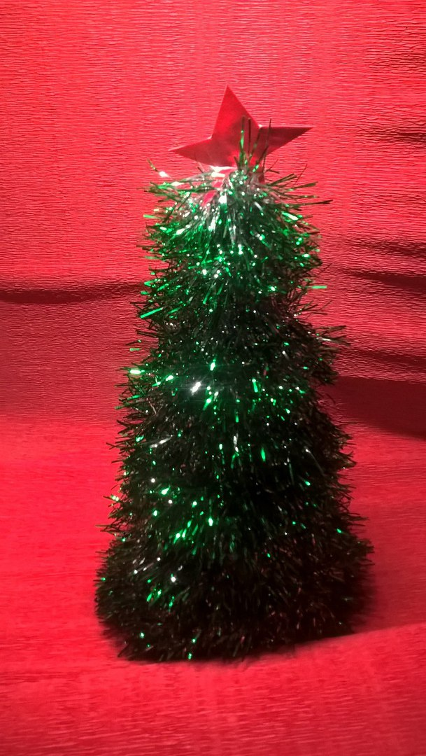
3 из бумаги вырежьте 2 половинки в форме звезды и приклейте с 2-ух сторон к вершине конуса
ДО
ПОСЛЕ

Slide 7
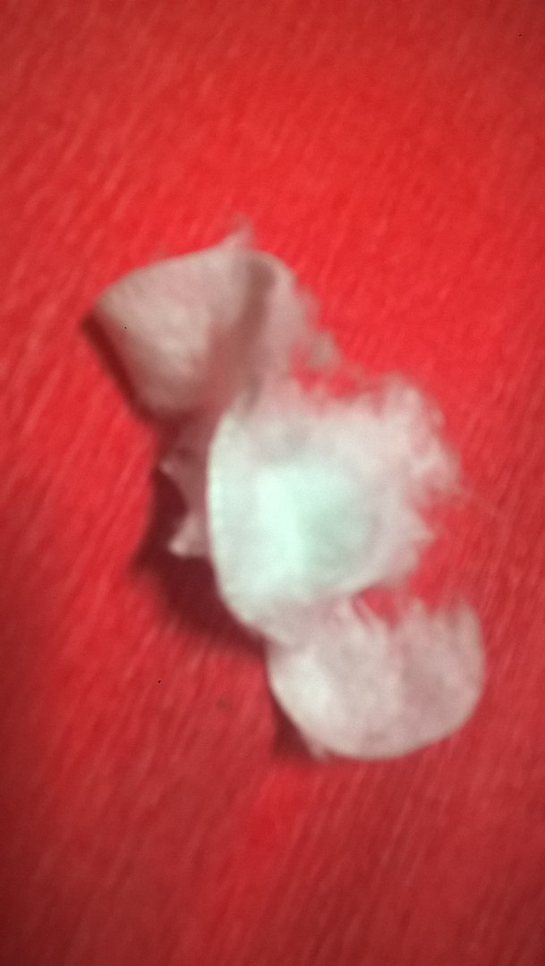
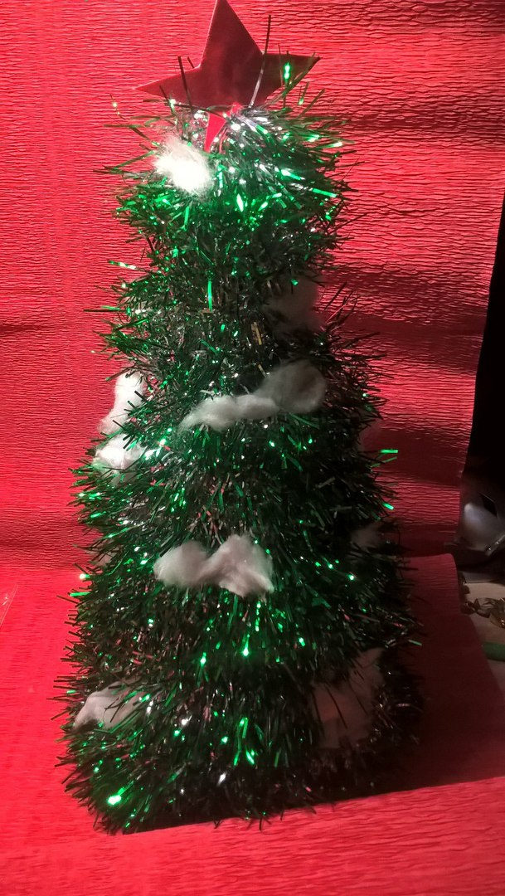
4 Начнем украшать!
Приготовьте вату или ватные диски (заранее порвите на небольшие куски похожие на вату. Затем начните приклеивать к елочке (должно напоминать снег).

Slide 8
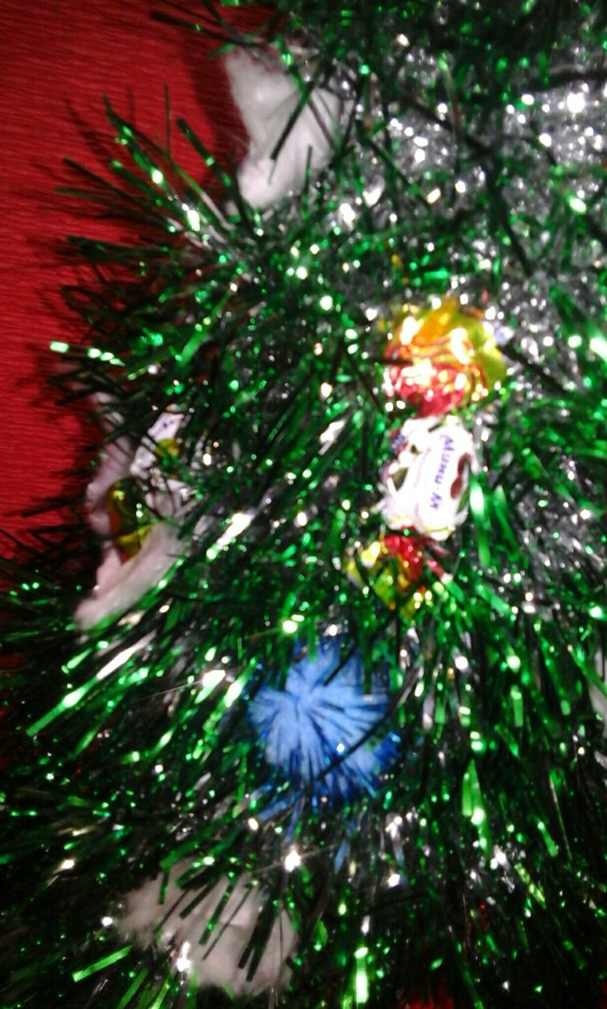
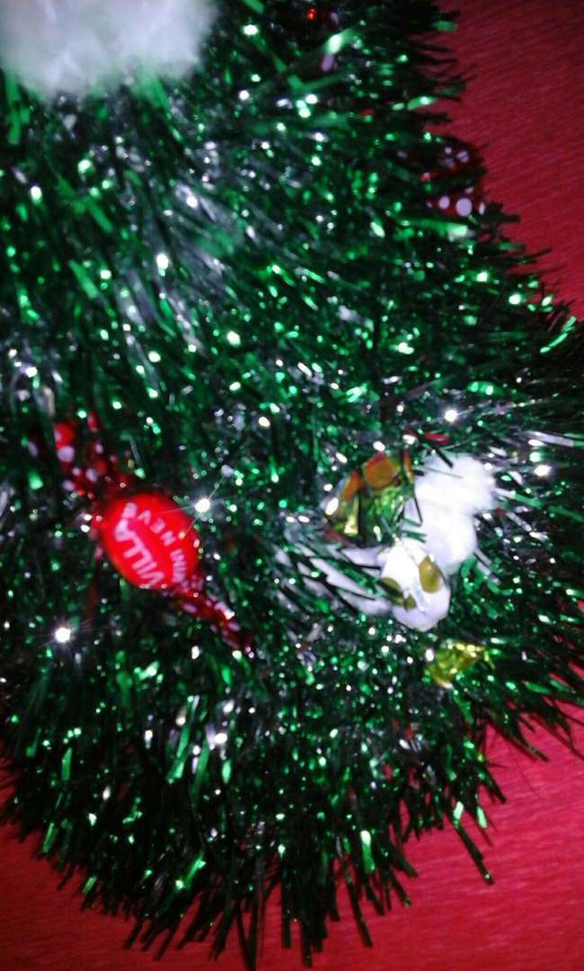
5 украсьте шариками и конфетами елочку

Slide 9
Вот такая замечательная елочка должна у вас получиться!

Slide 10
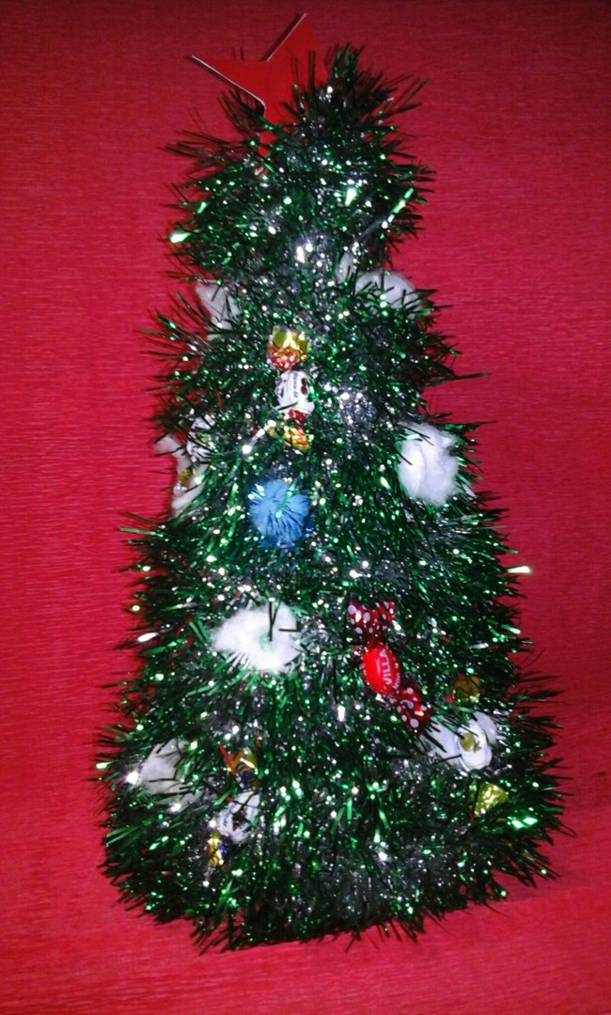
СПАСИБО ЗА ВНИМАНИЕ!!

